Slide 1
Introducción a SQLite
Lic. Santiago Rodríguez Paniagua (2016)

Slide 2
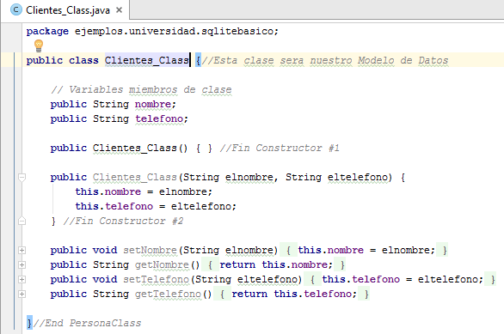
Creamos una clase como modelo de datos

Slide 3
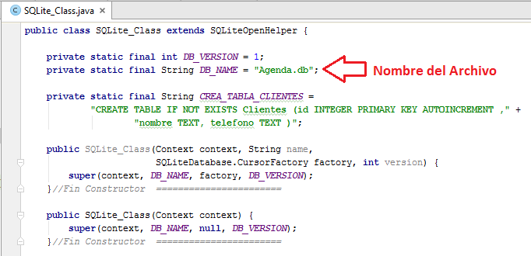
Creamos la clase, las variables y los constructores

Slide 4
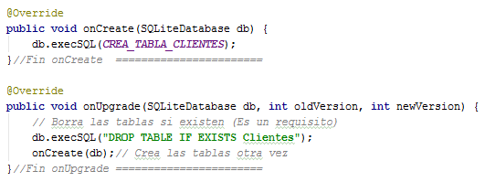
Creamos los métodos iniciales

Slide 5
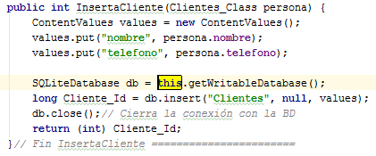
Método para insertar datos

Slide 6
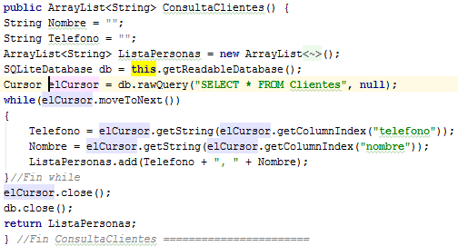
Método para consultar datos

Slide 7
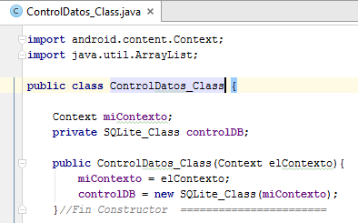
Creamos una clase intermedia para facilitar el proceso de los datos

Slide 8
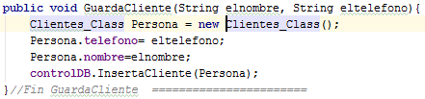
Método para llamar la inserción

Slide 9
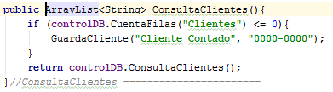
Método para llamar la consulta

